Slide 1
Складання розкладу занять
КМ-01 Шолоп Любомир

Slide 2

Вступ
Мета проекту – максимально автоматизувати складання розкладу занять, стараючись мінімізувати людську складову. Під час виконання завдання мною була розроблена програма складання розкладу занять із заданих даних

Slide 3

Вимоги до проекту
Розроблена мною програма виконує кілька необхідних вимог:
Відсутність накладок
Обов’язковість проведення всіх пар
Обмеження кількості пар в день
Додаткові умови:
Мінімізація «вікон»

Slide 4

Опис програми
Початковими даними задаються кількість викладачів, предмети які вони викладають, групи учнів, навчальний план (кількість предметів які потрібно провести на тиждень). Також за бажанням певного вчителя можна прив’язати до конкретної групи. Якщо цього не зробити програма випадковим чином сама це виконає.
Результатом програми (якщо він можливий, про це пізніше) є складений розклад занять, для якого застосовуються всі необхідні вимоги

Slide 5

Алгоритм
Алгоритм моєї програми достатньо простий – метод перебору. Я випадковим чином вибираю групу, вчителя, предмет та перевіряю чи є обмеження на заданий проміжок часу. Якщо їх немає, то дані додаються в розклад. Програма складає багато розкладів та в кінцевому результаті вибирає найкращий з них, перевіряючи додаткову умову про відсутність «вікон». Якщо вони присутні – вибирається значення з найменшою кількістю

Slide 6
Детальніше про алгоритм
Спочатку вибираємо номер уроку, після того день. Випадковим чином обираємо групу, перевіряємо чи урок зайнятий. Дальше вибираємо предмет, перевіряємо обмеження (чи потрібно його проводити, чи в обраний день предмет уже викладався), після чого перевіряємо чи є вільний викладач. Якщо викладач не прив’язаний до класу, ми змінюємо це. Якщо умови ніде не порушились, то додаємо дані у розклад та беремо наступну групу

Slide 7

Неможливість отримання результату
Через особливості постановки задачі, вона не має розв’язку завжди. Все залежить від вхідних даних. Тому можливий результат, коли програма не видає не те що оптимального розв’язку, а взагалі ніякого. В такому випадку варто спробувати змінити вхідні дані.
На жаль програма не здатна визначити чи існує розв’язок до запуску ітерацій (достеменно не відомо чи можливо це взагалі). Тому у випадку тривалої відсутності результату, користувачу слід самому приймати рішення: зупинити програму чи очікувати і надалі

Slide 8

Методи покращення проекту
Розроблена мною програма не є ідеальним продуктом, тому наведемо пункти, як її можна покращити:
Додавання залежності від аудиторій (*)
Оптимізувати відносно кількості «вікон» у вчителів також, а не тільки учнів
Вивід результату в ексель файл
Базові умови неможливості отримання результату
User friendly interface
Додавання опції зміни розкладу
Покращення алгоритму пошуку розкладу

Slide 9

Практичне застосування
При незначних покращеннях програми (які були наведені вище) результати мого проекту можна використовувати на практиці. В більшості навчальних закладах розклад складається вручну, що займає багато часу та сил. В свою чергу можна використати розроблену мною програму, залишити її на одну ніч-день та отримати досить пристойний результат. Навіть якщо всі необхідні умови не будуть виконуватись, доробити розклад вручну буде в рази простіше, ніж розробляти його з нуля

Slide 10
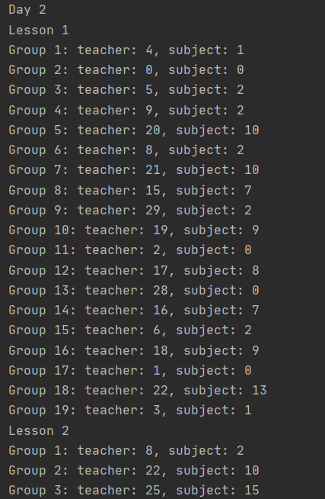
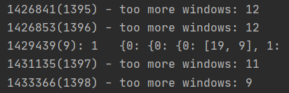
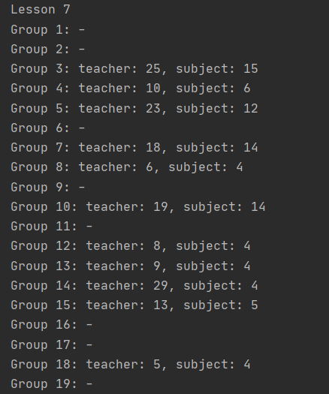
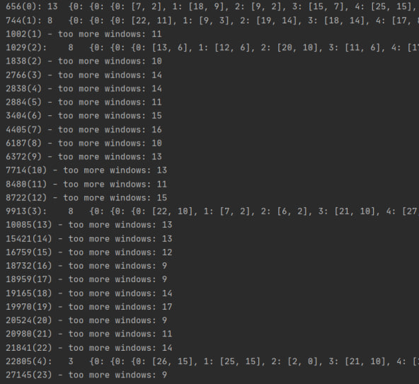
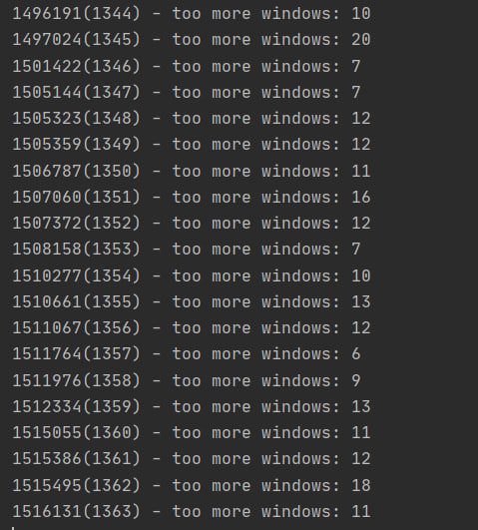
Результати програми Python

Slide 11
Дякую за увагу!
Готовий відповісти на ваші запитання

